Slide 1
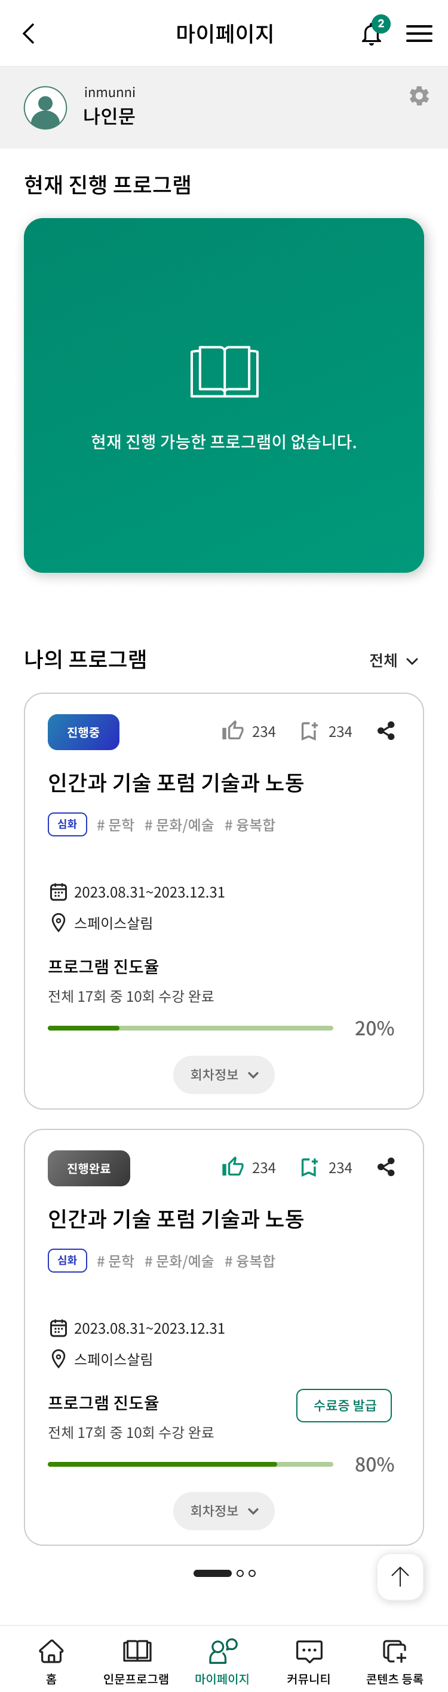
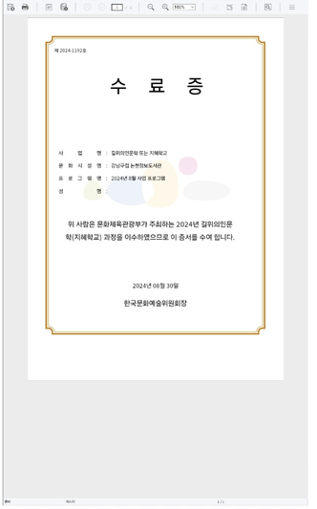
1. [일반학습자] 심화과정 프로그램 수료증 보기
# 심화과정 프로그램 진도율 80% 이상일 경우 [수료증 발급] 버튼 활성
수료증 발급 버튼 클릭 → 웹뷰 화면 실행
인문네트워크 앱 수료증 웹 뷰 (webview URL)
  GET / POST 방식 둘 다 허용
  테스트 url: https://dev.stoneitgt.com/networkUser/report/view/m/inmun_certificate
  운영 url: https://inmun360.culture.go.kr/b2bc/report/view/m/inmun_certificate
  파라미터 (parameters)
    pro_seq=596
    user_id=test41
    user_token=76e6bae0750060564adf43fc73cb22c239bec8656d8b7b029dffbaebf2a2cf55f231649c28d10f71
[APP] 마이페이지 (my page) > 나의 프로그램 (my program) > view page
1.수료증 발급 (Issuance of certificate) button
1) if program progress rate >= 80%
- enable the button (if not, disable it)
2) if the button clicks
a) open webview page using API
- URL: {API_SERVER}/report/view/m/inmun_certificate
- parameters : refer to definition

